Slide 1
Chào các em học sinh thân mến!
XIN CHÀO CÁC EM ĐẾN VỚI TIẾT HỌC MĨ THUẬT 8
Môn Mĩ Thuật
Lớp 8
Người thực hiện
Đặng Văn Nga

Slide 2
Bài 5: Nét đẹp trong tranh lụa của họa sĩ Nguyễn Phan Chánh
CHỦ ĐỀ
NGHEÄ THUAÄT HIEÄN ĐAÏI VIỆT NAM
THỜI LƯỢNG: 2 TIẾT

Slide 3
Cấu trúc bài học:
1. Quan sát – nhận thức về tranh lụa của họa sĩ Nguyễn Phan Chánh.
2. Cách vẽ mô phỏng tranh lụa bằng màu nước.
3. Vẽ mô phỏng tranh lụa của họa sĩ Nguyễn Phan Chánh.
4. Trưng bày sản phẩm và chia sẻ.
5. Tìm hiểu về tranh lụa hiện đại Việt Nam.

Slide 4
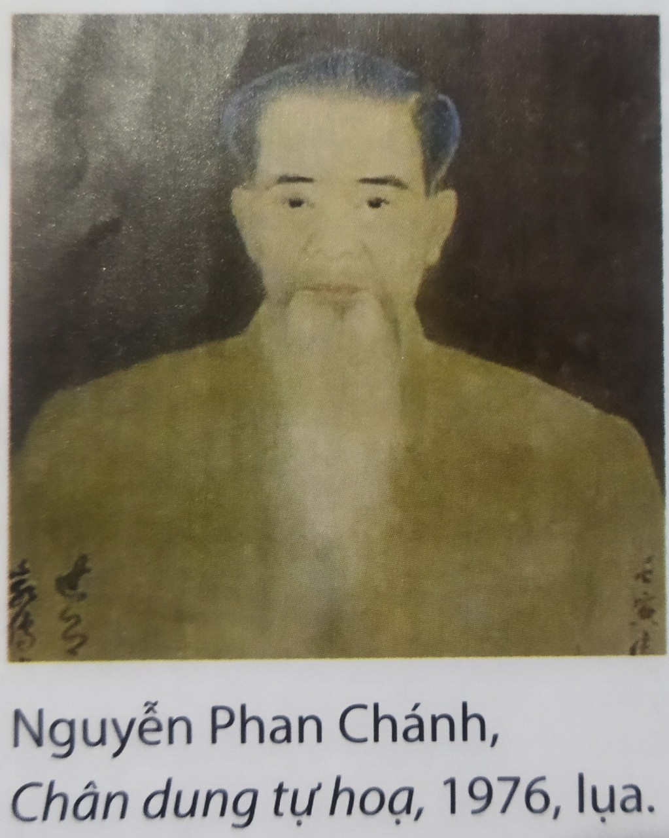
1. Quan sát – nhận thức về tranh lụa của họa sĩ Nguyễn Phan Chánh
Quan sát và đọc thông
tin để tìm hiểu vài nét
khái quát về tác phẩm
và tác giả
Nguyễn Phan Chánh.

Slide 5
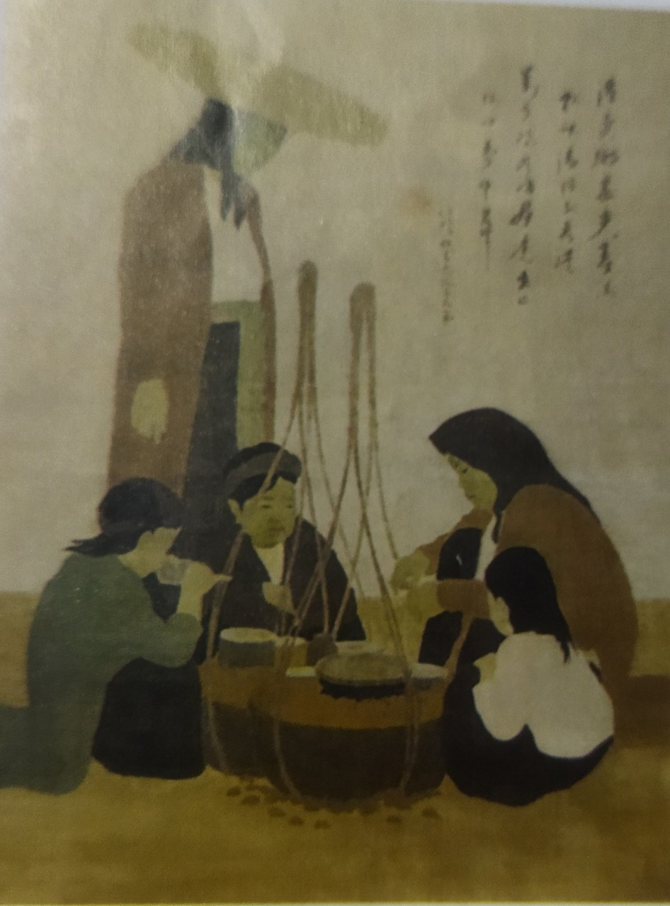
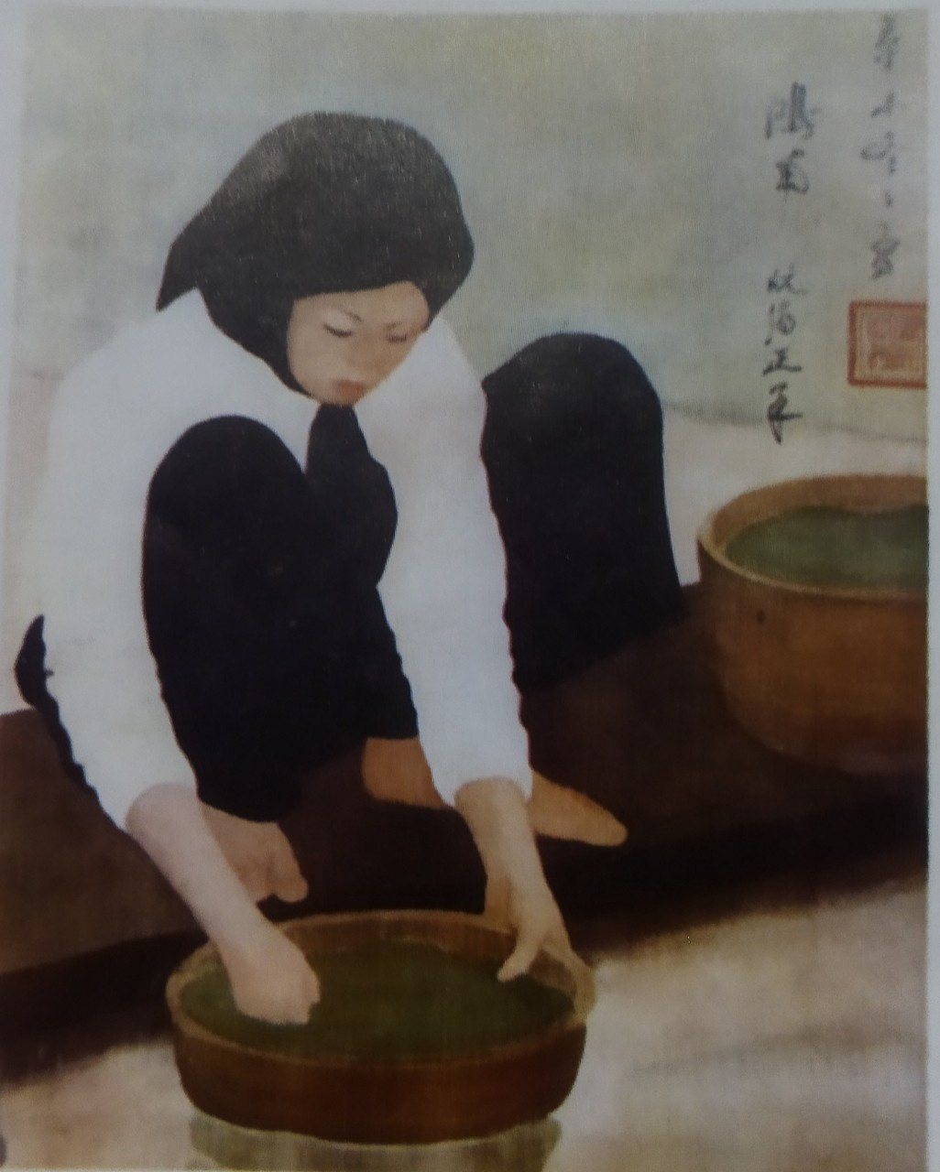
1. Quan sát – nhận thức về tranh lụa của họa sĩ Nguyễn Phan Chánh
Nguyễn
Phan
Chánh,
Người
bán ốc,
1929, lụa,
88cm x
65,5cm.
Nguyễn
Phan
Chánh,
Rửa rau
cầu ao,
1931, lụa.

Slide 6
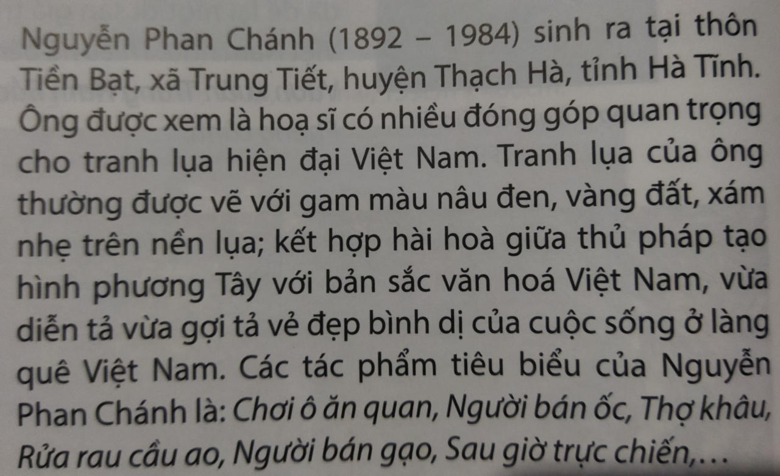
1. Quan sát – nhận thức về tranh lụa của họa sĩ Nguyễn Phan Chánh

Slide 7
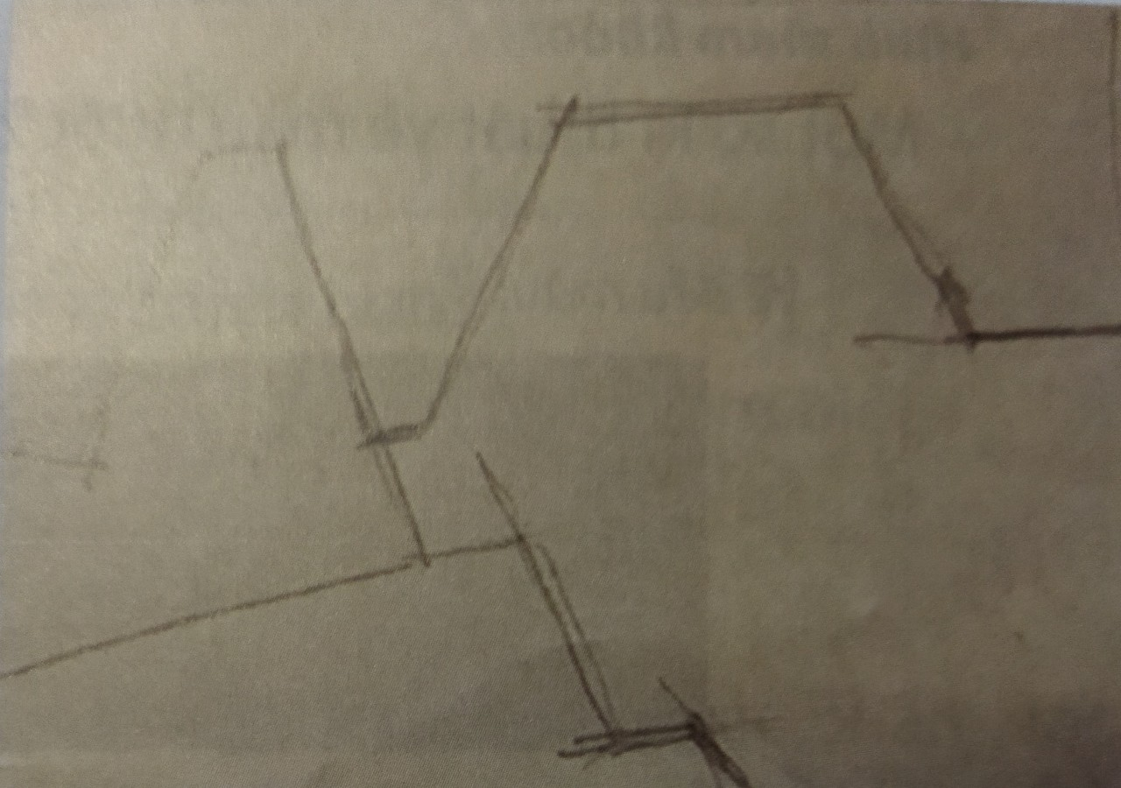
2. Cách vẽ mô phỏng tranh lụa bằng màu nước
Tranh mẫu
Nguyễn Phan Chánh,
Chơi ô ăn quan, 1931, lụa, 62cm x 85cm.
B1: Vẽ phác để xác định hình
mảng chính của tranh.

Slide 8
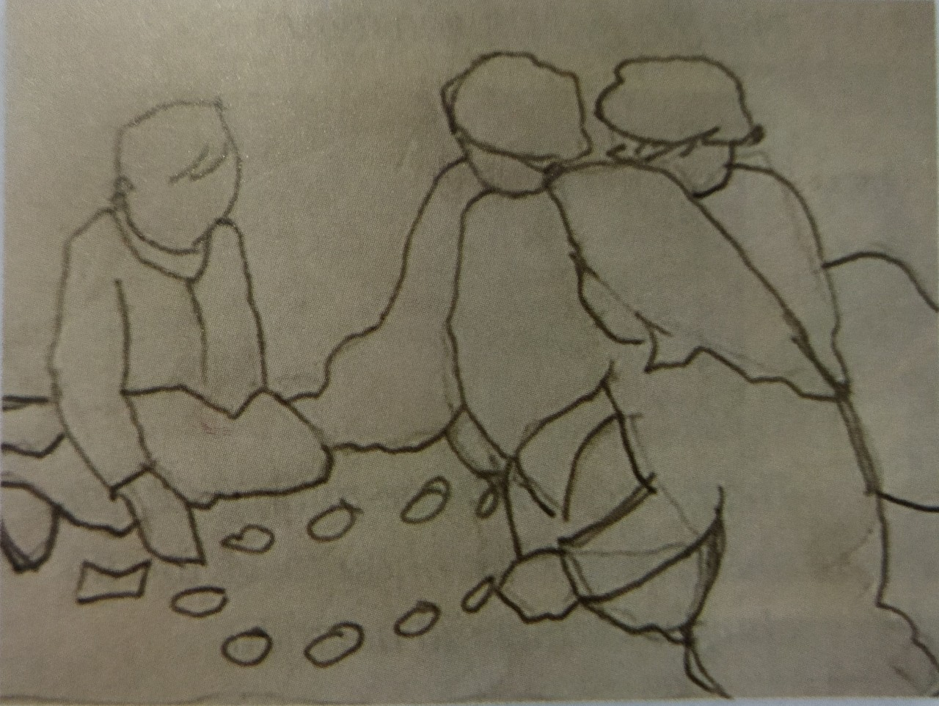
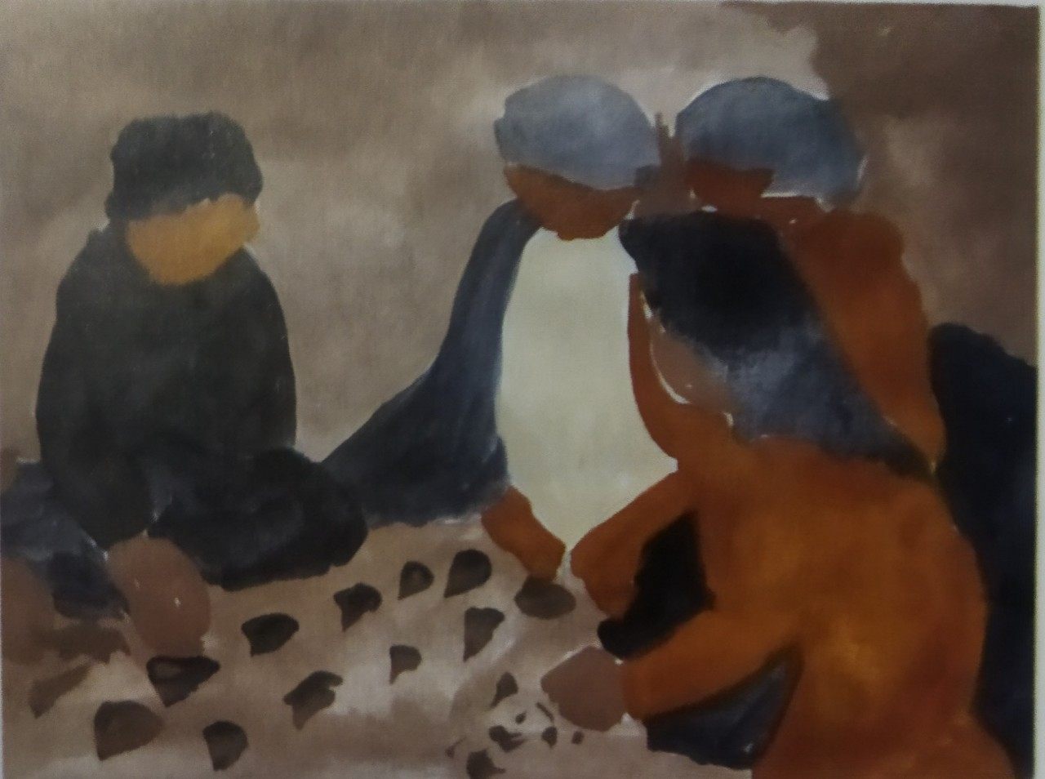
2. Cách vẽ mô phỏng tranh lụa bằng màu nước
B2: Vẽ hình chi tiết trong tranh
bằng nét chì mờ.
B3: Vẽ màu khái quát từ nhạt đến đậm
cho các mảng hình trong tranh.

Slide 9
2. Cách vẽ mô phỏng tranh lụa bằng màu nước
B4:
Vẽ chi tiết
hoàn thiện
bức tranh.

Slide 10
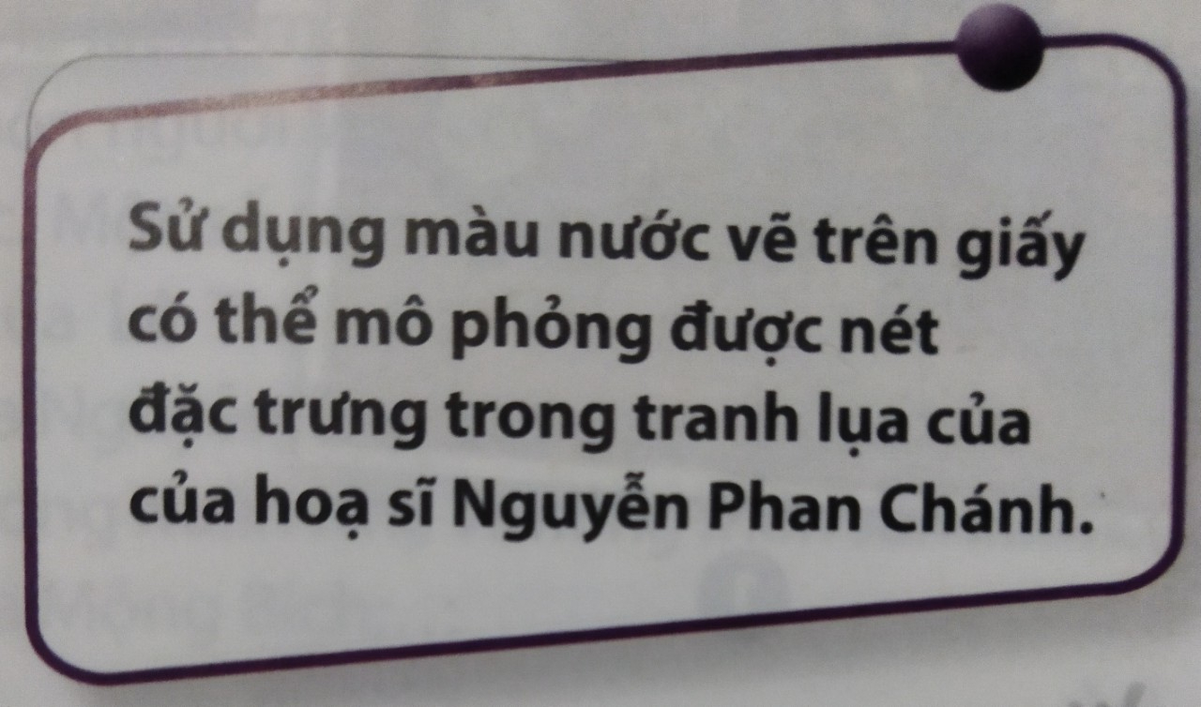
2. Cách vẽ mô phỏng tranh lụa bằng màu nước

Slide 11
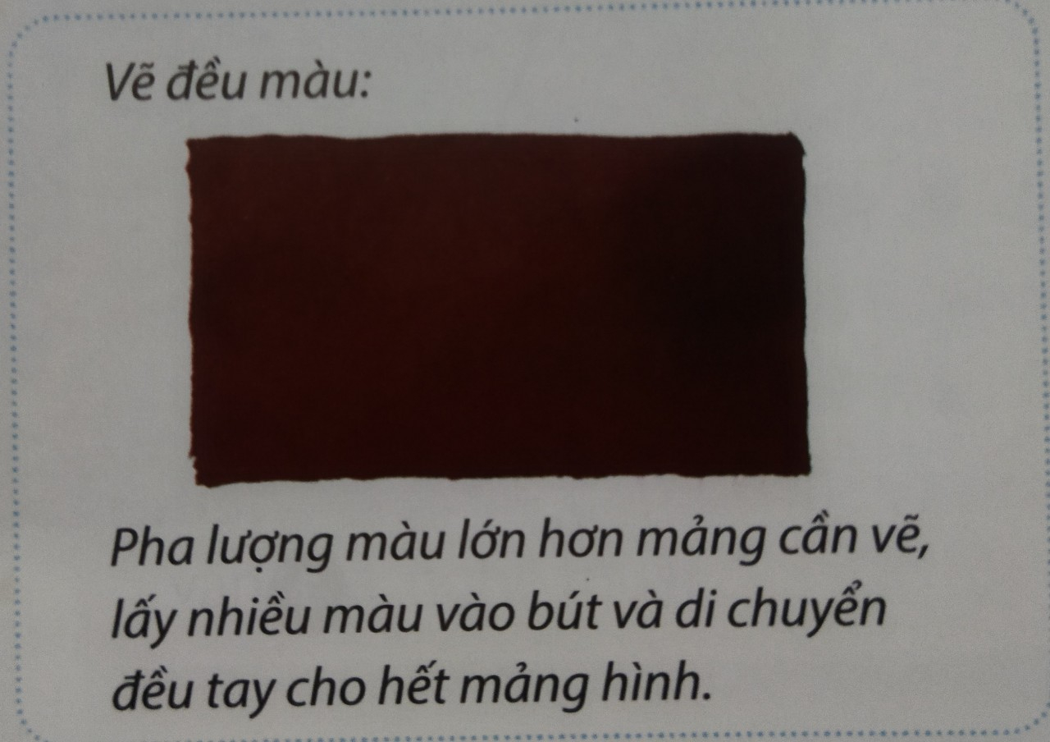
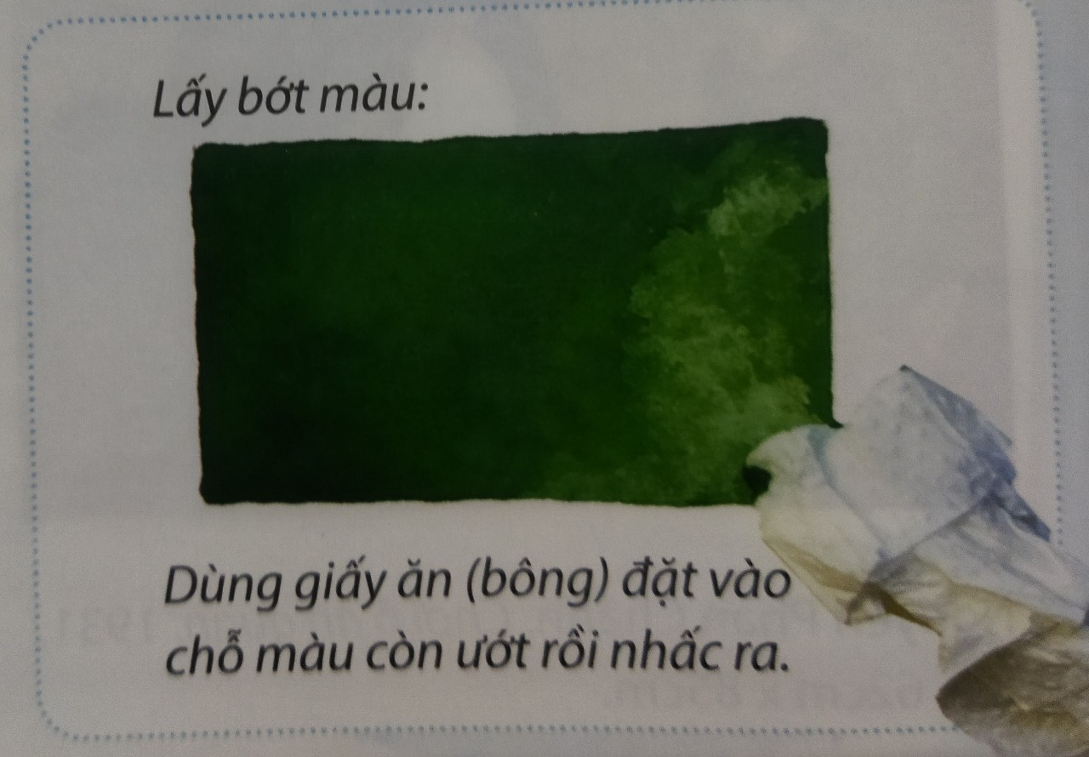
Lựa chọn bức tranh lụa của họa sĩ Nguyễn Phan Chánh mà em thích để mô phỏng và thực hiện theo hướng dẫn
3. Vẽ mô phỏng tranh lụa của họa sĩ Nguyễn Phan Chánh
Một số kĩ thuật vẽ màu nước cơ bản

Slide 12
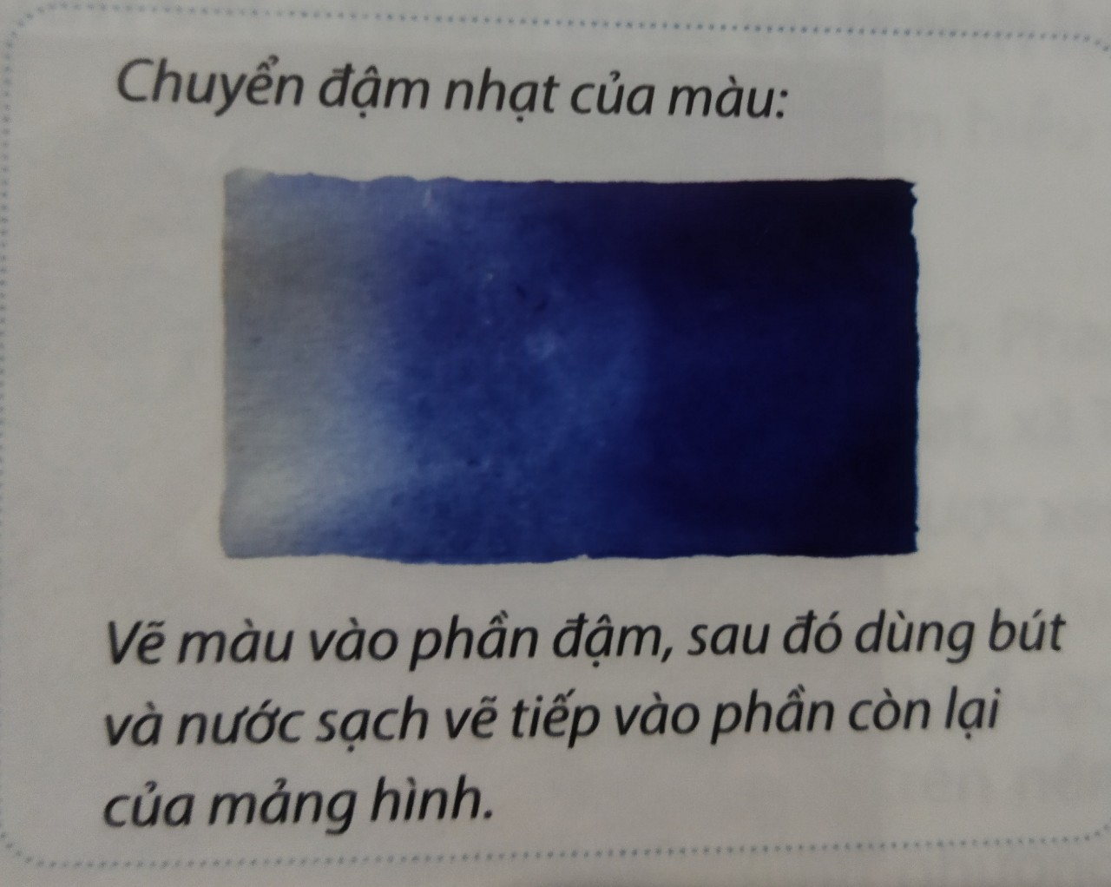
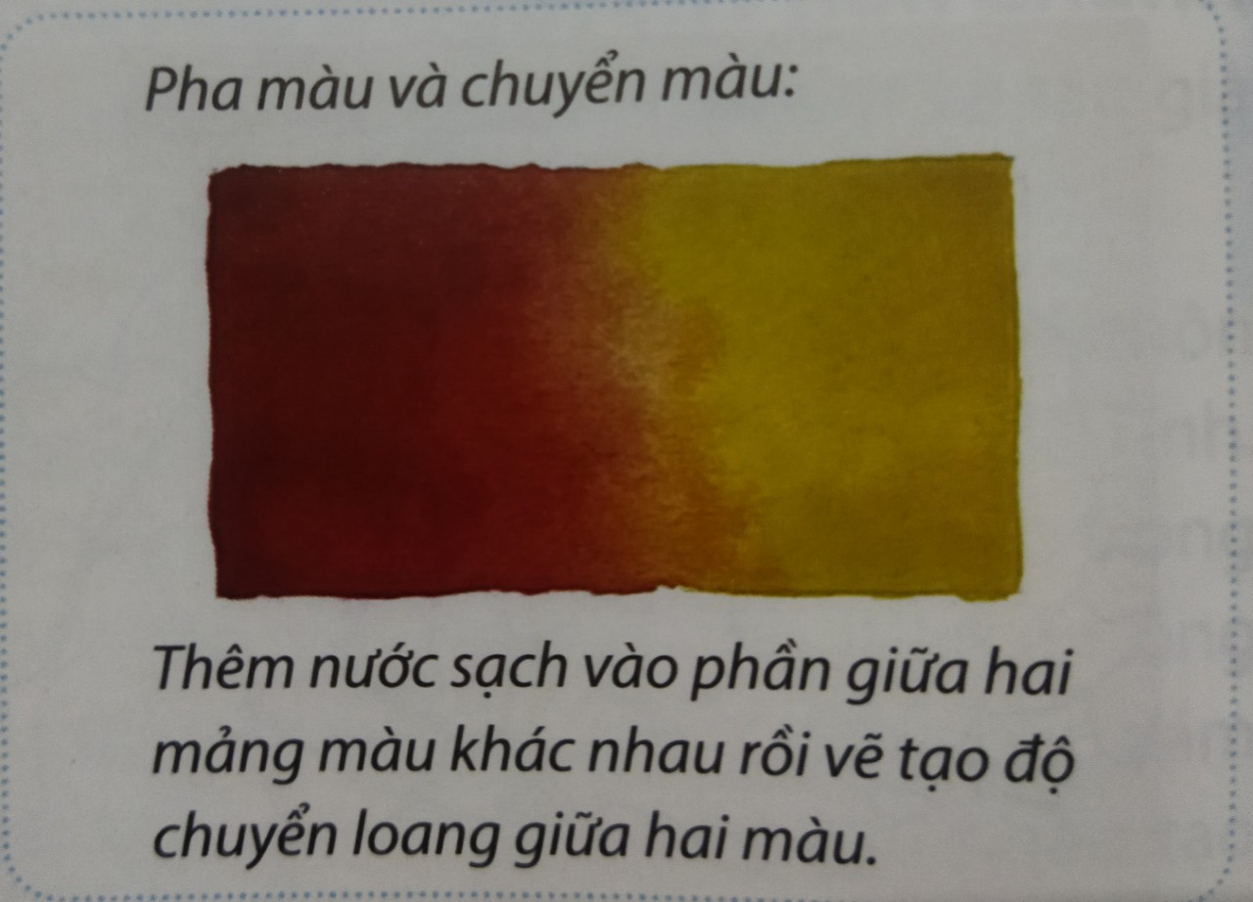
3. Vẽ mô phỏng tranh lụa của họa sĩ Nguyễn Phan Chánh
Một số kĩ thuật vẽ màu nước cơ bản

Slide 13
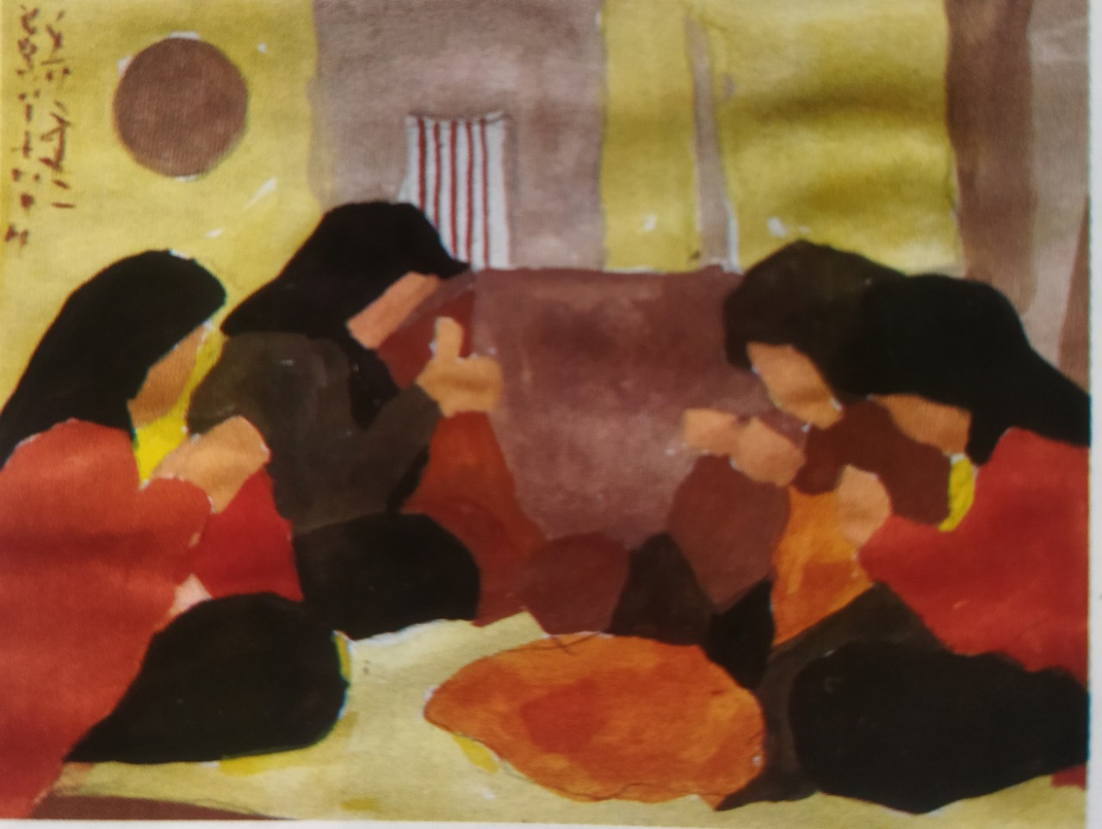
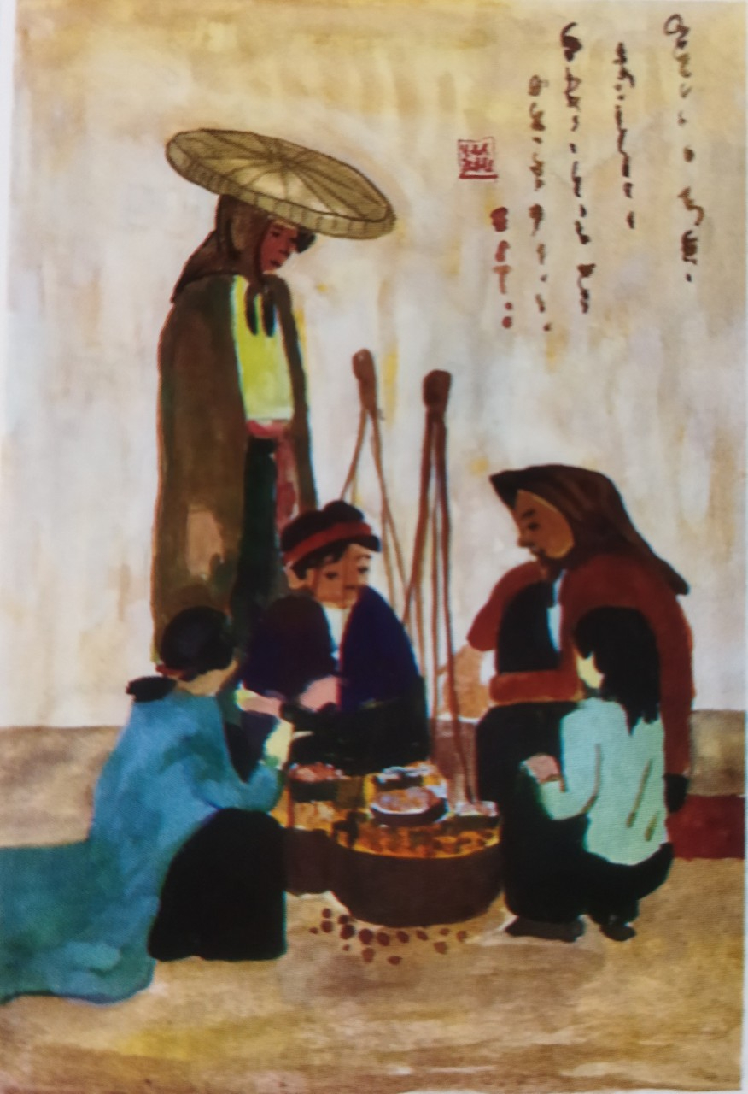
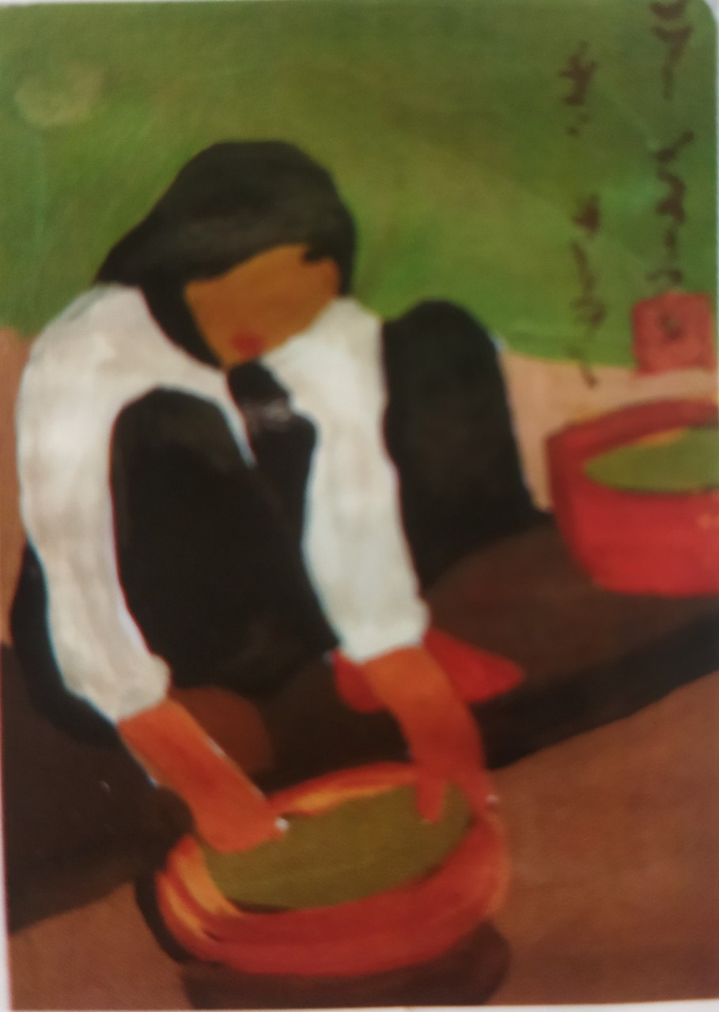
Sản phẩm của học sinh.
3. Vẽ mô phỏng tranh lụa của họa sĩ Nguyễn Phan Chánh
Tiến An
(Hải
Dương),
Rửa rau
cầu ao,
màu
nước.
Hà Lê
(Hà Nội),
Người
bán ốc,
Màu nước
Tiến Phúc (Hưng Yên),
Thợ khâu, màu nước.

Slide 14
4. Trưng bày sản phẩm và chia sẻ
- Nêu cảm nhận và phân tích về:
Bài vẽ em yêu thích.
Màu sắc, đậm nhạt trong bài vẽ.
Cách thể hiện trong bài vẽ so với tranh của họa sĩ.
Kĩ thuật sử dụng chất liệu.
Ý tưởng điều chỉnh để bài vẽ đẹp và hoàn thiện hơn.
- Chia sẻ về một số tác phẩm tranh lụa của họa sĩ
Việt Nam mà em biết .

Slide 15
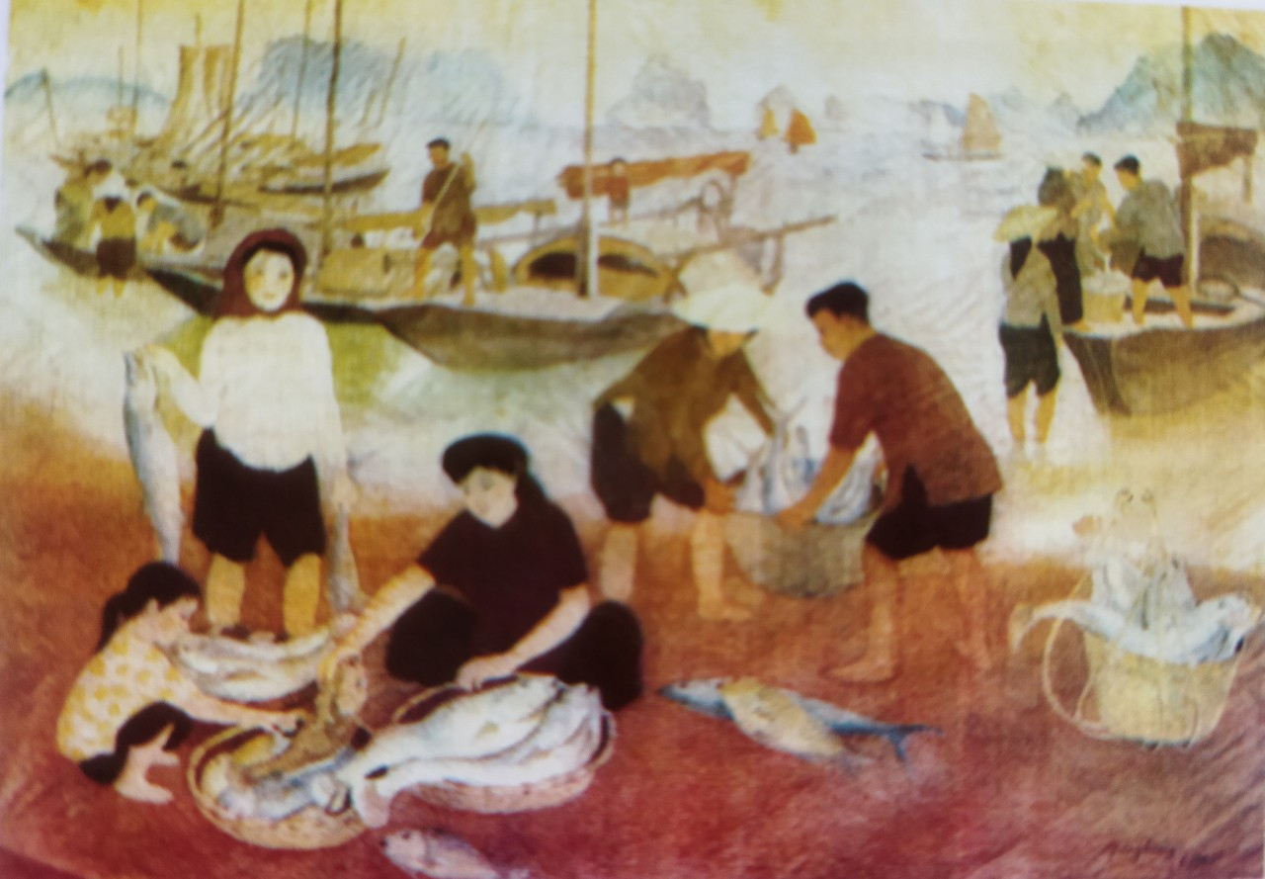
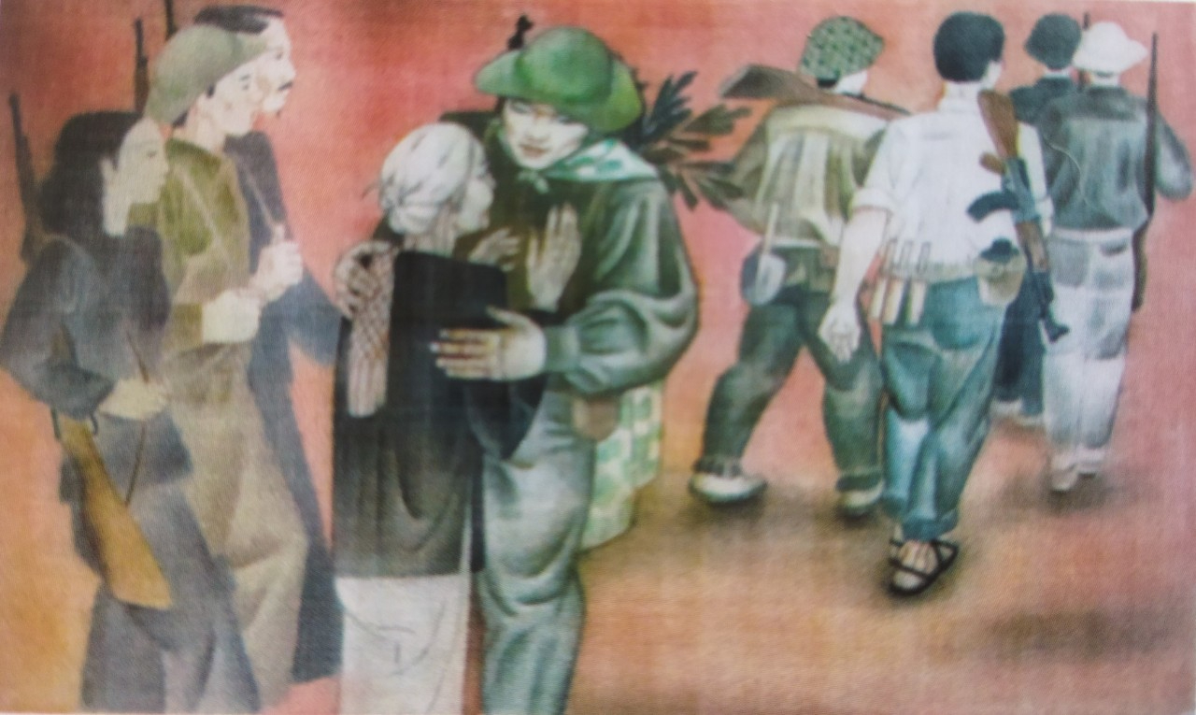
5. Tìm hiểu về tranh lụa hiện đại Việt Nam
Lê Thị Kim Bạch, Tổ quốc gọi, 2015, lụa.
Vũ Giáng Hương, Hợp tác xã đánh
cá về, 1969, lụa.

Slide 16
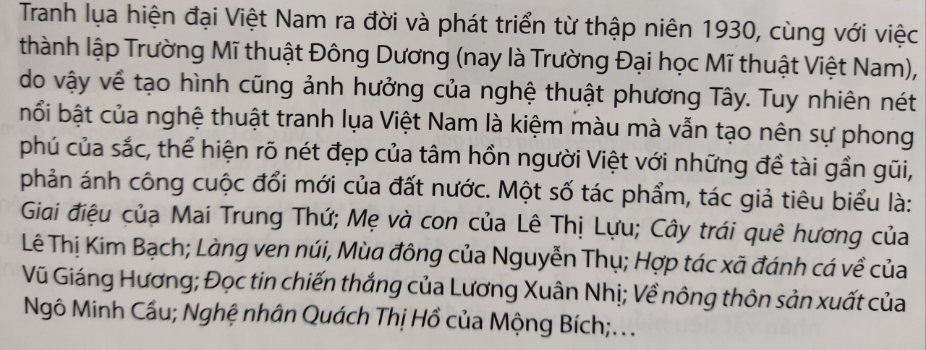
5. Tìm hiểu về tranh lụa hiện đại Việt Nam

Slide 17
Chào các em học sinh thân mến!
BÀI 5 ĐẾN ĐÂY LÀ HẾT HẸN GẶP LẠI TIẾT HỌC SAU
Môn Mĩ Thuật
Lớp 8
Người thực hiện
Đặng Văn Nga

